Slide 1
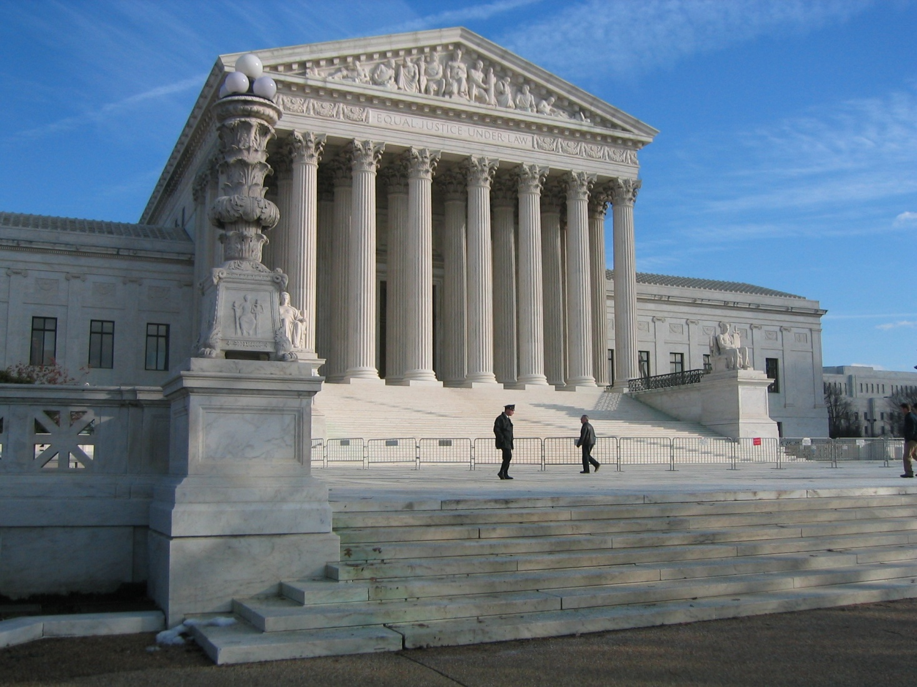
[IIIB] KSR v. Teleflex
合衆国最高裁判決 2007年04月30日
1

Slide 2
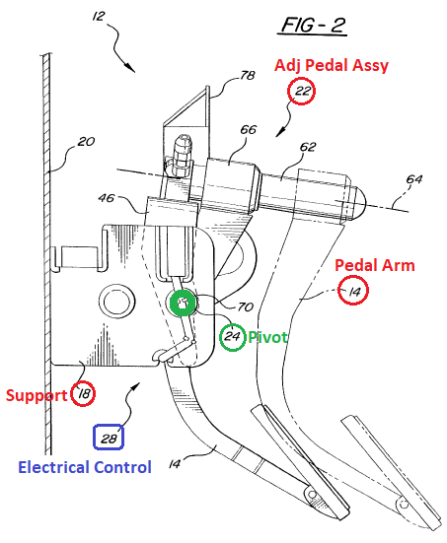
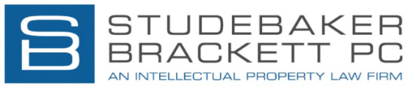
[IIIB] KSR v. Teleflex -1
KSR v. Teleflex (Supreme Court Decision)
USP6237565 - Teleflexの特許
Teleflexの特許 USP6237565
 | Teleflexの特許（USP6237565）は基本的にはアクセルペダル(或いはブレーキペダル)に関する発明で、ペダル14をガイドロッド62の長手方向に変位可能であって、ドライバーの体格に合わせてペダル14を適切な位置に移動し、同選択位置で固定可能。
Guide rod 62
Pivot axis 26
July 4, 2024
Tatsuo YABE
July 4, 2024

Slide 3
[IIIB] KSR v. Teleflex - 2
KSR v. Teleflex (Supreme Court Decision)
USP6237565 - Teleflexの特許
Teleflexの特許 USP6237565 | クレーム4
 | 4. A vehicle control pedal apparatus (12) comprising: a support (18) adapted to be mounted to a vehicle structure (20); an adjustable pedal assembly (22) having a pedal arm (14) moveable in force and aft directions with respect to said support (18); a pivot (24) for pivotally supporting said adjustable pedal assembly (22) with respect to said support (18) and defining a pivot axis (26); and an electronic control (28) attached to said support (18) for controlling a vehicle system; said apparatus (12) characterized by said electronic control (28) being responsive to said pivot (24) for providing a signal (32) that corresponds to pedal arm position as said pedal arm (14) pivots about said pivot axis (26) between rest and applied positions wherein the position of said pivot (24) remains constant while said pedal arm (14) moves in fore and aft directions with respect to said pivot (24).
Pivot axis 26
July 4, 2024
Tatsuo YABE
July 4, 2024

Slide 4
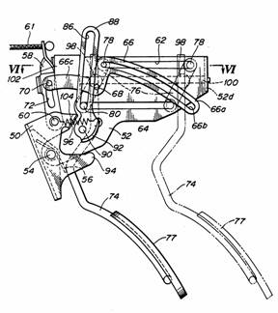
[IIIB] KSR v. Teleflex - 3
Asano引例
Asano引例ではペダル74をレバー52の長手方向に延設する長孔62に沿って前後方向位置に調整可能な構造を開示しており、但し、ペダル操作量（踏込み量：⇒揺動軸周りの角度変位）と、それに比例して開口するスロットル（操作ワイヤ61の引張り量）が機械的に連動連結されている構造。
ワイヤー
長孔
レバー
前端位置
後端位置

Slide 5

[IIIB] KSR v. Teleflex - 4
Asano引例
レバー52は揺動軸54回りに揺動可能な状態でBKT50（車体に固定）に支持されており、ペダル74は図のように前後方向にシフト可能で位置決めをすることができる。
ユーザーの体型に合わせてペダル74を最前端の状態（実線）と最後端の状態（二点鎖線）との間の所望する位置で固定し、
ペダル74をユーザーが踏みこむとレバー52が揺動軸54回りに揺動し、同レバー52の回動運動が、第2揺動軸60回りに揺動支持された操作レバー58に連動され、操作ワイヤ61を後方に移動させるという水平運動に変換する。
操作レバー58
ワイヤー
レバー
前端位置
後端位置

Slide 6
[IIIB] KSR v. Teleflex - 5
Asano引例
前後方向での位置調整可能なペダル構造はAsano特許（USP5010782）にズバリ開示があり、Asano特許はUSP’565の審査中に引用されていない。
ペダルの回動と連動連結された揺動軸に取り付けて、その回転量を検出し、検出値に相当する信号を生成する電子制御装置は本特許出願前に市販されていた。
このようにAsano特許のペダル位置調整可能構造と市販品である制御装置を組み合わせるとUSP565特許のクレーム4の構成要素はすべて満たされる。
操作レバー58
ワイヤー
レバー
市販品の制御装置
Teleflex
USP’ 565 Claim 4

Slide 7
[IIIB] KSR v. Teleflex - 6
KSR v. Teleflex
CAFC：引例同士（Asano引例と市販品の制御装置）の組合わせに対する「TSM」が挙証されていない。依ってTeleflexのクレームは自明ではない。
最高裁：CAFCの判決を破棄差戻し。
TSMテストを厳格に（硬直的に）適用することは最高裁のこれまでの判決と矛盾する。TSM以外にも当業者にとっての一般知識・常識が参酌され、自明性の判断が行われるべきである。
注意： TSMテスト（引例同士を組み合わせて自明性拒絶をする場合に、当該組み合わせに対するTeaching, Suggestion, Motivation の存在を判断するテスト）

Slide 8
[IIIB] KSR v. Teleflex - 7
KSR最高裁判決のキーとなる判示事項及び傍論は以下を含む：
[1]自明性判断においてTSMテストの適用自体は否定されない(後知恵に基づく分析を回避するためにTSMテストは有効ではある) ；
[2] 自明性判断においてTSMテストを厳格に硬直的に適用するのは禁止；
[3] 自明性判断において当業者の一般知識・常識を考慮に入れること；
（⇒ 2006年CAFC判決（DyStar事件：DyStar Textifarben GmbH v. H. Patrick Co.）で皮肉にもCAFCが既に判示している）
[4] 今回の最高裁判決は自明性を否定するために相乗効果（Synergy Effect）を挙証する必要性を明示していないが、公知技術の組み合わせによって周知で予期される結果しか出せない場合には自明と判断されるであろうと述べている；
[5)]当業者にとっての自明性であって、発明者による自明性ではない；
[6] 当業者とは通常の想像力を備えた人で、ロボットではない；

Slide 9
[IV] MPEP§2143
2007年のKSR最高裁判決を受けて、2008年8月版MPEP(審査便覧)によって§2143の内容が大幅に改訂された。
特に、 § 2143の冒頭の箇所がKSR最高裁判決を受けて自明の根拠をA～Gに置換された。

Slide 10
[IV-1] MPEP2143 Before KSR
KSR最高裁判決以前のMPEP2143の冒頭
To establish a prima facie case of obviousness, three basic criteria must be met. First, there must be some suggestion or motivation, either in the references themselves or in the knowledge generally available to one of ordinary skill in the art, to modify the reference or to combine reference teachings. Second, there must be a reasonable expectation of success. Finally, the prior art reference (or references when combined) must teach or suggest all the claim limitations.
MPEP 2143 『一応の自明性拒絶』の要件
審査官が『一応の自明性拒絶』をするときには：
第1要件 (MPEP2143.01)：Suggestion or Motivation to Modify the References
先行技術を、変更、或いは、先行技術文献の教示内容を組合わせるということに対する「示唆」或いは「動機」が先行技術文献、或いは、当業者の知識で一般的に周知でなければならない。
第2要件 (MPEP2143.02)：Reasonable Expectation of Success is Required
変更、或いは、組合わせが成功するということが先行技術によって合理的に期待できるものでなければならない；
第3要件 (MPEP2143.03)：All Claim Limitations Must Be Taught or Suggested
先行技術文献（或いはそれらが組合わされるとき）がクレームの構成要素の全てを教示、或いは、示唆していなければならない。
第1要件、第2要件、第3要件の全てが満たされなければならない（MUST BE MET）と記載されていた。

Slide 11
[IV-2] MPEP2143 After KSR
KSR最高裁判決後のMPEP2143冒頭
審査官が自明性拒絶をするときの根拠として妥当な理由は以下を含む（Not Exclusive）；
(A) 周知の方法で先行技術の要素を組み合わせ予想される結果を得る場合；
(B) 周知の要素に単純に置換することによって予想される結果を得る場合；
(C) 周知の技術を周知の手法で使用し類似した装置（方法・製品）を改良する場合；
(D) 周知の装置（方法・製品）に、周知の技術を適用することによって予想される結果を得る場合；
(E) “Obvious to try”―成功するという合理的な期待をもって有限数の予想される解決策から選択する場合；
(F) 設計上の必要性（動機付け）又は市場ニーズ（市場を動かす力）が、ある分野の周知技術を、同分野、或いは、違う分野においてそれを変更し使用することを助長する場合；
(G) 先行技術を変更、或いは、先行技術の教示内容を組み合わせてクレームされた発明に到達するように当業者を導くような教示・示唆・動機付け（TSM）が先行技術にある場合；

Slide 12
[IV-3] MPEP2143 After KSR
尚、MPEP2143では前頁で列記した自明性拒絶の根拠A～Gの各々に対して該当するCAFCの判例及び審決の要旨をEXAMPLEとしてMPEP15ページ以上(font size 8: 80 lines / Page)にわたり追加した。
EXEMPLARY RATIONALES Exemplary rationales that may support a conclusion of obviousness include: | No of Examples
A. Combining Prior Art Elements According to Known Methods To Yield Predictable Results | 8
B. Simple Substitution of One Known Element for Another To Obtain Predictable Results | 11
C. Use of Known Technique To Improve Similar Devices (Methods, or Products) in the Same Way | 2
D. Applying a Known Technique to a Known Device (Method, or Product) Ready for Improvement To Yield Predictable Results | 3
E. “Obvious To Try” – Choosing From a Finite Number of Identified, Predictable Solutions, With a Reasonable Expectation of Success | 9
F. Known Work in One Field of Endeavor May Prompt Variations of It for Use in Either the Same Field or a Different One Based on Design Incentives or Other Market Forces if the Variations Are Predictable to One of Ordinary Skill in the Art | 4
G. Some Teaching, Suggestion, or Motivation in the Prior Art That Would Have Led One of Ordinary Skill To Modify the Prior Art Reference or To Combine Prior Art Reference Teachings To Arrive at the Claimed Invention | None

Slide 13
[IV-4] MPEP2143 After KSR
しかしKSR判決後のMPEP2143にもKSR判決前のMPEP2143の3要件
に対応する要件は維持されている。
但し、KSR前MPEP2143で記載された第1要件、第2要件、第3要件の
「全てが満たされなければならない（MUST BE MET）」という文言が削除された。
MPEP2143 『一応の自明性拒絶』の要件
MPEP2143.01：Suggestion or Motivation To Modify the References
TSMが存在する場合には、先行技術を組合わせ、或いは、先行技術に変更を加えることでクレームされた発明を創出する（クレームの構成要素を満たす）場合に自明性を挙証できる ；
MPEP2143.02：Reasonable Expectation of Success if Required
先行技術に変更を加える、或いは、組合わせることでクレーム発明を創出する場合（クレームの構成要素を満たす場合）に、当該変更、或いは、組合せが成功することを合理的に期待できる場合にはクレームを自明として拒絶しても良い ；
MPEP2143.03：All Claim Limitations Must Be Considered
審査官はクレームの構成要素の全てを考慮に入れて審査しなければならない 。

Slide 14
[V] まとめ
米国特許出願実務者としては2008年の審査便覧の改訂時に前枚の(A)～(G)に対するEXAMPLESを学習した。しかし現在の自明性拒絶理由の対応としてKSR事件の（A)～(G)或いは対応するEXAMPLESを参照し反論することは余りない。
MPEP2143の（A)～(G)に対するEXAMPLESの追記はKSR最高裁判決に対するPTOの過剰反応と理解するべきであろう。
寧ろより効率的な対応としてはMPEP2143及びMPEP2145で整合性のある箇所を整理し、自明性拒絶に反論するべきと考える。➡ 次回Short Lecture「自明性拒絶に対する有効な反論」にて。

